Slide 1

FEDESZ IT
Készítette:
Kovács Ádám

Slide 2
A cégünkről
Mi a FEDESZ-nél azon dolgozunk, hogy önnek kényelmesebb legyen a munkavégzés.
Ha probléma van informatikával mi segítünk.
Ha IT mi foglalkozunk vele.
Hálózatoktól végeszközökig.
A legjobb árakkal a piacon.

Slide 3
Miért válasszon minket?
Amit más nyújt
Amit mi nyújtunk
Nem gyors
Nem minőségi
Megfizethető
Gyors
Minőségi munka
Megfizethetőbb

Slide 4
Linux vs Windows

Slide 5
Operációs rendszerek összehasonlítása
Linux
Windows
Alacsonyabb gépigény
Szélesebb Hardware támogatás
Megbízható
Ingyenes
Átlag ember számára egyszerűbb használat
Több szoftver (Excel, Word)
Könnyen elérhető segítség a Microsofttól

Slide 6
Melyiket választjuk?
Mi úgy döntöttünk, hogy a Windowst fogjuk használni
Miért döntöttünk így:
Eddig Windows 7-et használtak ezért nem szeretnénk egy teljesen új operációs rendszert eléjük adni

Slide 7
Virtualizáció

Slide 8
Virtualizáció
A levelezési- illetve a web szervet virtuális szervereken futatjuk.

Slide 9
Alkalmazottak bemutatása

Slide 10

Mikuska Péter
16 éves
2 éve informatikát tanul
Több éves gyakorlat
Segítőkész
Szakember
Olcsó munkaerő

Slide 11
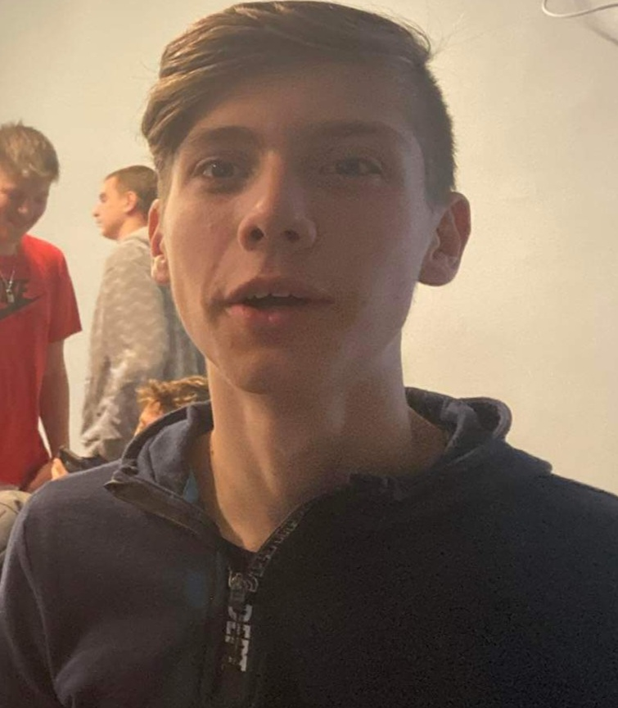
K.Papp Benjamin
16 éves
Több éves informatikai tapasztalat
Tanulmányok
Szakember

Slide 12
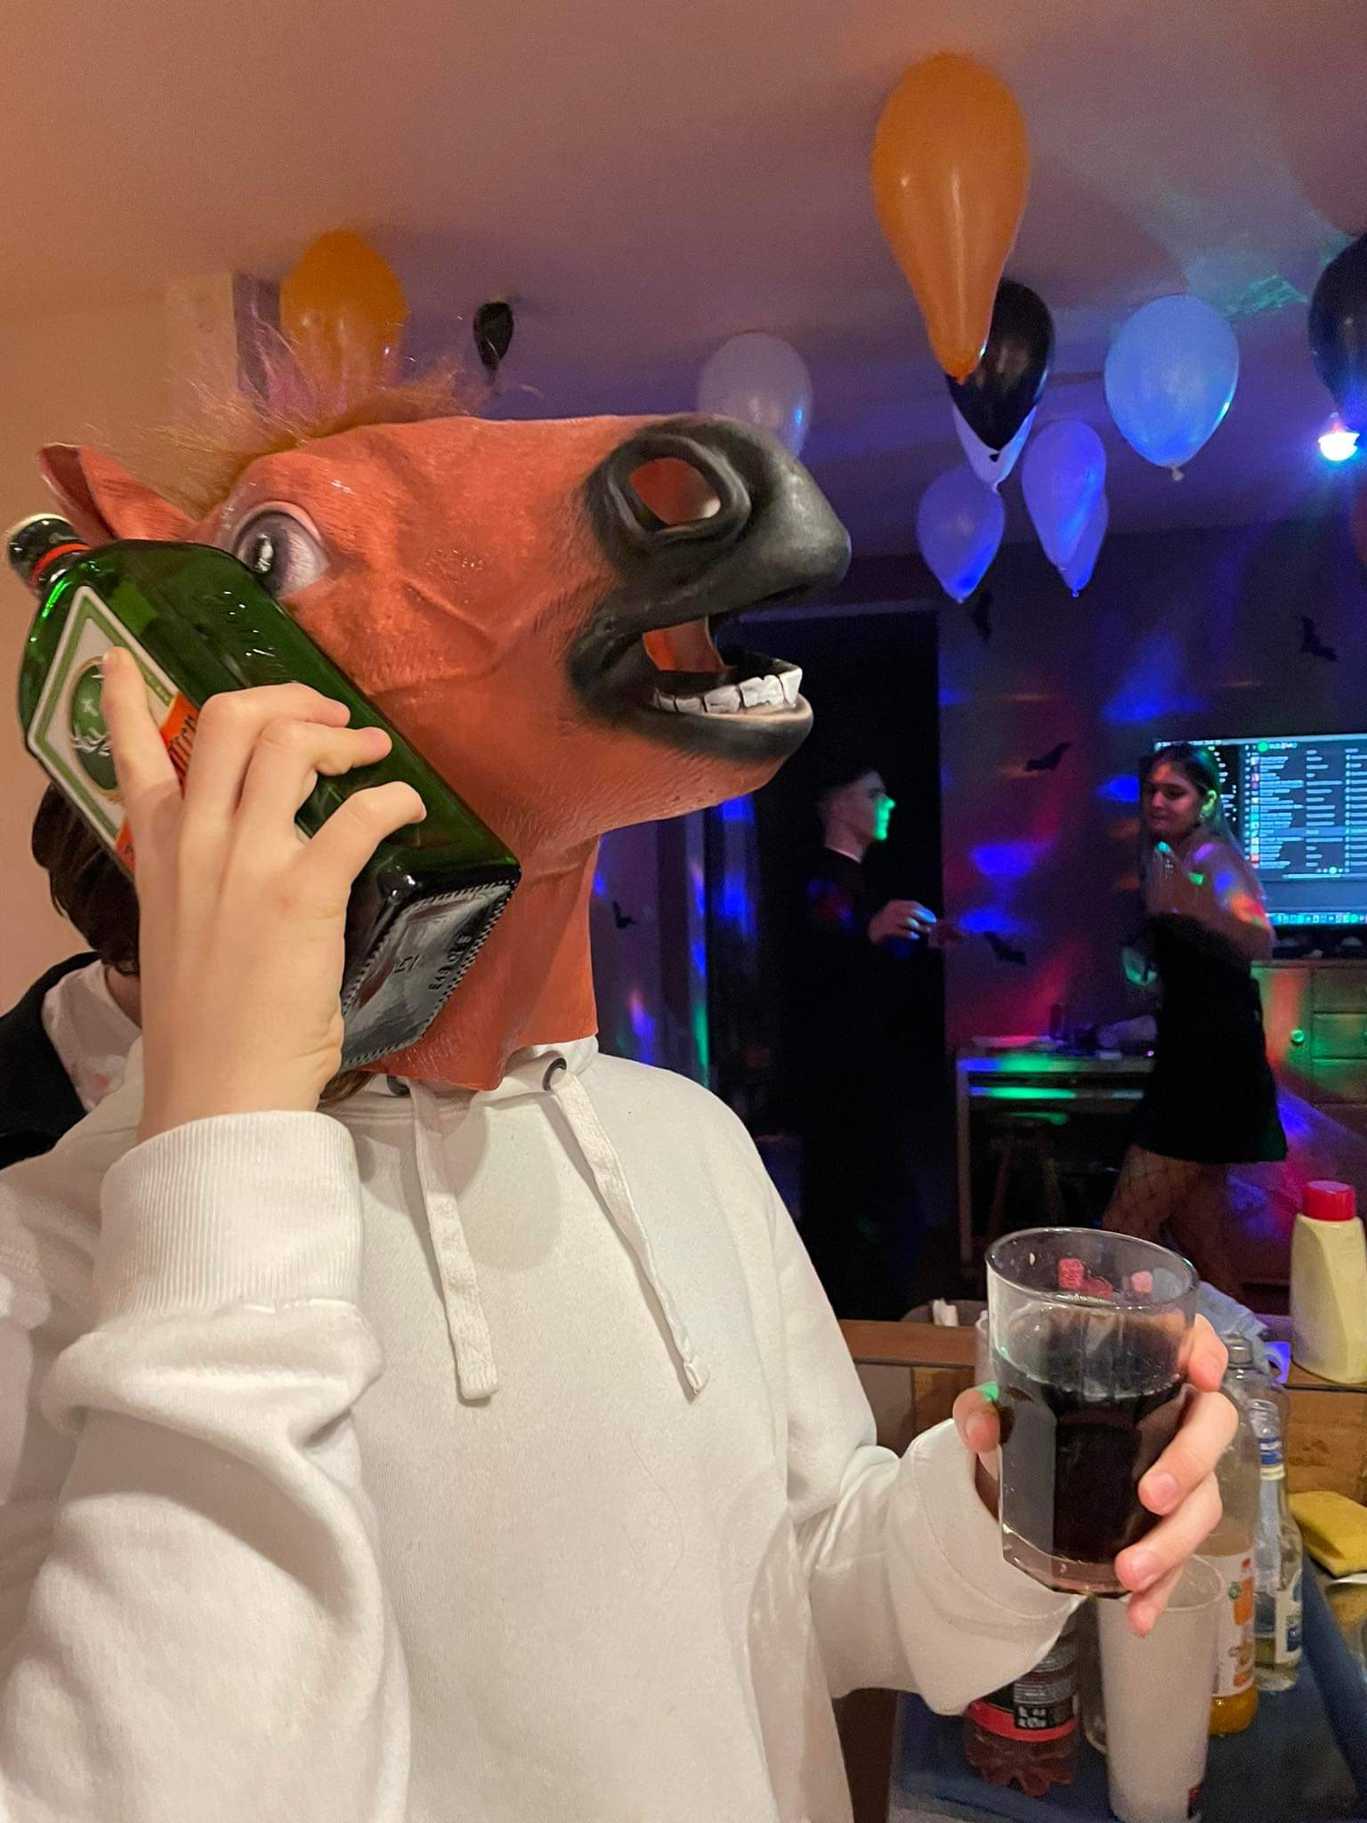
Kovács Ádám
16 éves
Több éves tapasztalat
Vezetőképesség
Projekt vezető

Slide 13
Köszönöm a figyelmet!

